Slide 1
BTS Services et Prestations des secteurs Sanitaire et Social.
Jay de Beaufort - Périgueux (24)

Slide 2
Le BTS SP3S À JAY DE BEAUFORT (Périgueux)
C’est
Une équipe pédagogique expérimentée,
La possibilité de stage à l’étranger
Un réseau de partenaires bien développé ( CPAM, CAF,
MGEN...)
Un effectif limité à 18 places dans un cadre serein et verdoyant

Slide 3
SOMMAIRE
➟ PRÉSENTATION DU BTS
➟ LES COURS
➟ LES STAGES
➟ LES ACTIONS PROFESSIONNELLES
➟ POURSUITES D’ETUDES
➟ MÉTIERS ET FONCTIONS

Slide 4
Le BTS SP3S…
Est un diplôme national, niveau bac +2.
Ouvert aux titulaires d’un baccalauréat :
Technologique (ST2S, STMG)
Professionnel (Animation enfance et personnes âgées, accompagnement, soins et services à la personne, services aux personnes et territoire, gestion et administration, accueil et relation clients et usagers)
Général , toutes spécialités

Slide 5
Le titulaire du BTS Services et Prestations des Secteurs Sanitaires et Social occupe après ses études supérieures des fonctions administratives et de gestion dans les établissements et services sociaux, sanitaires, médico-sociaux, socio-éducatifs. Dans le cadre de l’exercice et de la promotion des droits des publics, il participe aux activités des établissements du secteur sanitaire et social. Il travaille avec les professionnels de la santé, les travailleurs sociaux et en réseau avec les partenaires de l’établissement où il exerce ses fonctions.

Slide 6
Les 4 domaines d’activités du titulaire du BTS

Slide 7
Domaine 1 : Accompagnement et coordination du parcours de la personne au sein de la structure
Les 4 domaines d’activités du titulaire du BTS

Slide 8
Domaine 1 : Accompagnement et coordination du parcours de la personne au sein de la structure
Les 4 domaines d’activités du titulaire du BTS
Domaine 2 : Participation aux projets et à la démarche qualité de la structure

Slide 9
Domaine 1 : Accompagnement et coordination du parcours de la personne au sein de la structure
Domaine 3 : Contribution à la mise en œuvre de la politique de la structure sur le territoire
Les 4 domaines d’activités du titulaire du BTS
Domaine 2 : Participation aux projets et à la démarche qualité de la structure

Slide 10
Domaine 1 : Accompagnement et coordination du parcours de la personne au sein de la structure
Domaine 3 : Contribution à la mise en œuvre de la politique de la structure sur le territoire
Les 4 domaines d’activités du titulaire du BTS
Domaine 2 : Participation aux projets et à la démarche qualité de la structure
Domaine 4 : Collaboration à la gestion de la structure et du service

Slide 11
Les cours

Slide 12
Un enseignement professionnel regroupé par bloc de compétences
BC 2 : Participation aux projets et à la démarche qualité de la structure
Conception et mise en œuvre d’une démarche de projet
Participation à la mise en œuvre d’une démarche qualité
BC 1: Accompagnement et coordination du parcours de la personne au sein de la structure
Accueil et accompagnement de la personne dans son parcours
Mise en œuvre et suivi de la logistique administrative
Coordination, animation et encadrement des équipes
Développement de la relation client
Mise en œuvre d’une veille documentaire
BC 4 : Collaboration à la gestion de la structure et du service
Appui à la logistique financière
Participation au recrutement de personnel
Accompagnement de l’évolution des compétences et des conditions de travail liées à de nouvelles organisations, de nouvelles technologies
BC 3 : Contribution à la mise en œuvre de la politique de la structure sur le territoire
Identification des besoins et des demandes de populations sur un territoire
Identification de la place de la structure dans la déclinaison des politiques publiques
Participation à la mise en place de réponses adaptées à un type de public
Des actions professionnelles
et un enseignement général
Culture générale et expression
Langue vivante étrangère

Slide 13
Grille horaire BTS SP3S | Année 1 h/semaine | Année 2 h/semaine | Total
BC 1 - Accompagnement et coordination du parcours de la personne | 5,5 | 6,5 | 304,5h
BC 2 - Projet et démarche qualité | 4,5 | 4 | 217,5
BC 3 - Politique de la structure et territoires | 7,5 | 5,5 | 334,5
BC 4 - Gestion de la structure et du service | 3 | 4 | 177
Culture générale et expression | 3 | 3 | 153
Langue vivante étrangère | 2 | 2 | 102
Actions professionnelles | 2 | 2,5 | 114
Stage (total heures) | 210 h | 245 h | 455
Total heures de formation |  |  | 1402,5

Slide 14
Les périodes de formation en milieu professionnel …

Slide 15
Mobilités Erasmus +…

Slide 16
1ère année
6 semaines de stage
Élaboration de fiches techniques d’activité
2ème année
7 semaines de stage
Élaboration de fiches techniques d’activité
Participation à une démarche de projet ou de qualité
+
Rédaction d’un document écrit

Slide 17
Etablissements et Services MÉDICO-SOCIAUX (ex : EHPAD, ESAT, SESSAD, SAVS)
Etablissements et services SOCIAUX (CCAS, Services d’actions sociales ou médico-sociales, Protection judiciaire de la jeunesse, Associations tutélaires)
Etablissements et services SANITAIRES (Établissements de santé, Organismes de prévention)
Lieux de stages
Structures développant des services à caractère SANITAIRE ET SOCIAL (ex : Collectivités territoriales, Associations et Entreprises d’aide à la personne, de services à domicile)
Organismes de pilotage sanitaire et médico-social (ARS, Cohésion sociale).
Structures de PROTECTION SOCIALE (Organismes de sécurité sociale, Mutuelles, Groupes d’assurance, Institutions de prévoyance)

Slide 18
Objectifs
des stages
Identifier les caractéristiques des publics
Repérer et analyser les prestations et services
Analyser les caractéristiques d’une organisation
Mesurer les résultats d’une activité
Mettre en œuvre des techniques d’animation
Participer à la mise en œuvre d’une démarche de projet et de démarche qualité

Slide 19
Les actions professionnelles

Slide 20
Elles permettent de développer les compétences ainsi que les savoir-être professionnels Elles sont complémentaires des périodes en milieu professionnel

Slide 21
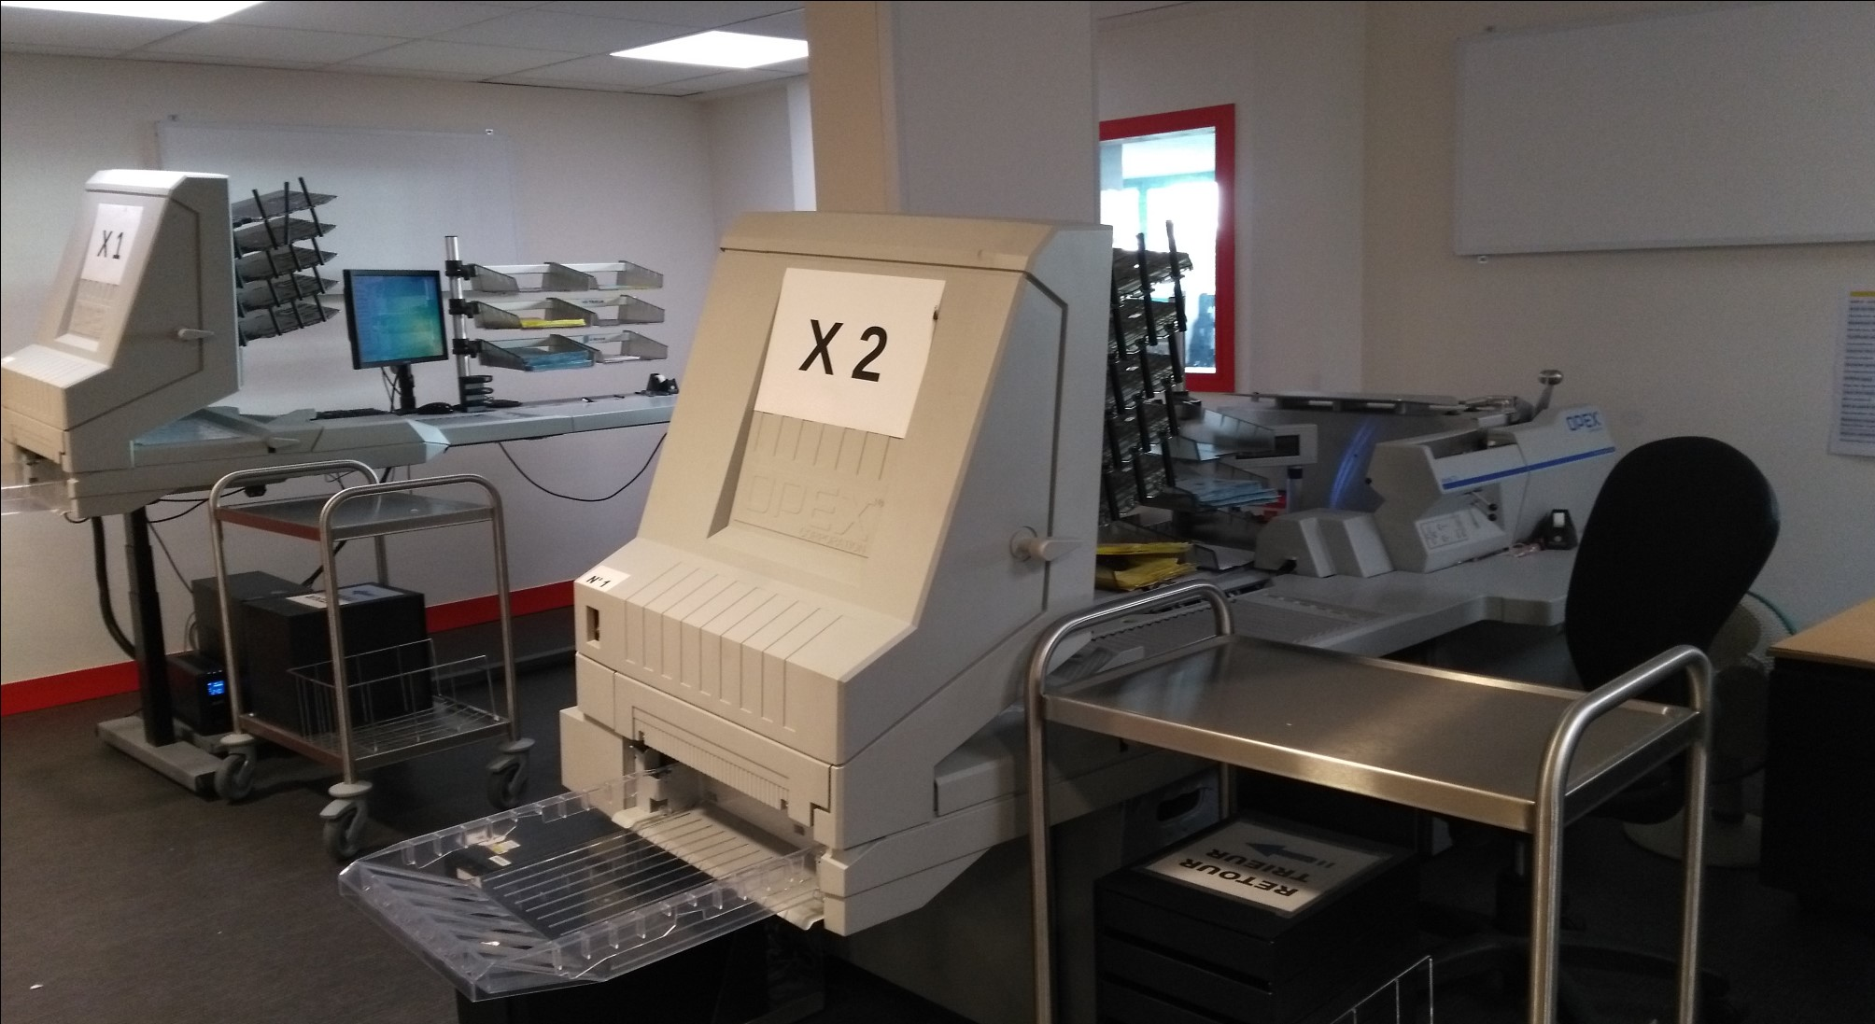
Visite du GED de la CAF
Chaque année, nous visitons le centre de gestion électronique des documents (GED) de la caisse d’allocations familiales

Slide 22
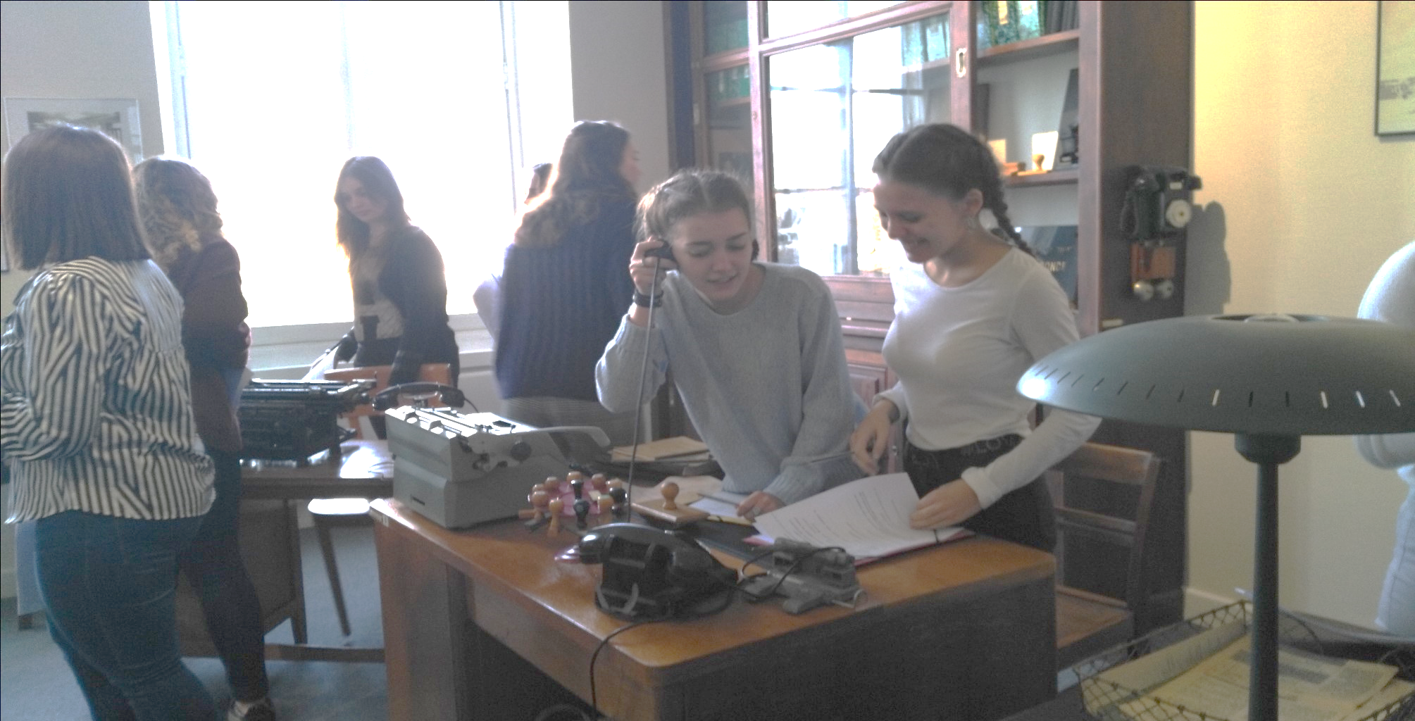
Visite du musée de la sécurité sociale

Slide 23
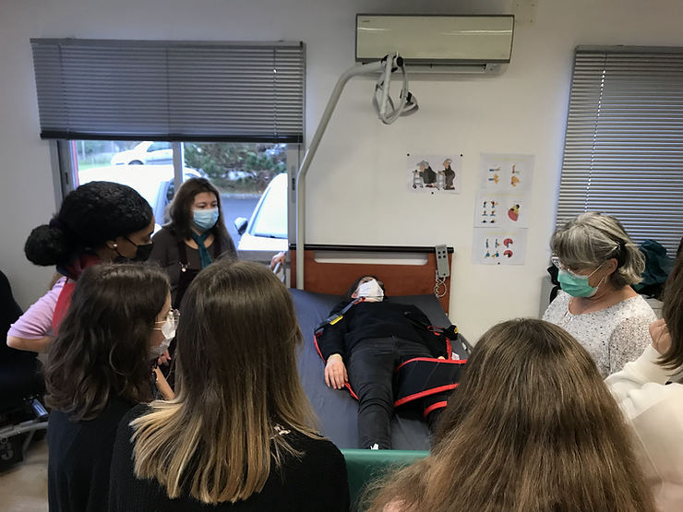
visite du CICAT de Saint Astier

Slide 24
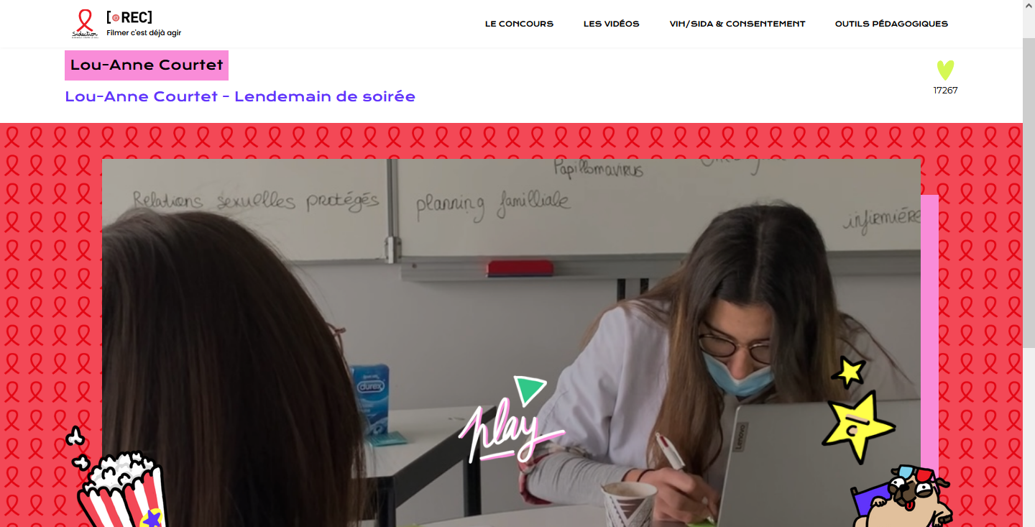
Création d’une vidéo dans le cadre du concours Sidaction « filmer c’est déjà réagir »
https://rec.sidaction.org/video/lendemain-de-soiree

Slide 25
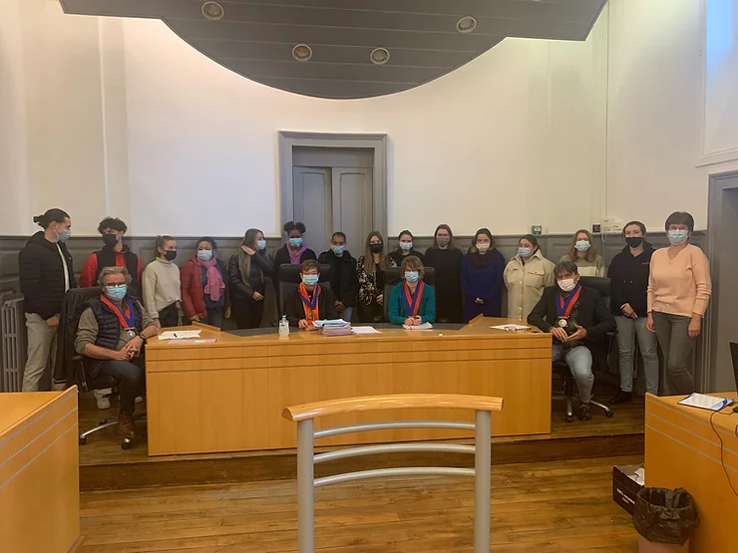
Les BTS 2 promo Gisèle Halimi en visite au Conseil des Prud’hommes

Slide 26
Les poursuites d’études…

Slide 27
Licences professionnelles dans le domaine social
Médiation Sociale
Animation et politique de la ville
Gestion de la protection sociale
Secteurs Sociaux
Management dans la protection sociale
Sciences humaines et sociales
Intervention sociale

Slide 28
Licences professionnelles – Domaine sanitaire et médico-social
Assistance sanitaire et sociale
Santé
Management des organisations
Médico – Sociaux
Gestion des établissements sanitaires et sociaux
Gestion intervention sanitaire et sociale
Intervention sociale

Slide 29
Diplôme d’Etat
Éducateur spécialisé
Assistante
sociale
Autres
IFSI – Institut de formation en soins infirmiers
Éducateur de jeunes enfants

Slide 30
Quelques métiers et leurs missions…

Slide 31
COORDONNATEUR D'ACTIVITÉS SOCIALES
Les rôles :
Évaluer les problèmes sociaux, administratifs ou socio-économiques
Informer, conseiller et proposer les dispositifs d’aide existants les mieux adaptés.
Analyser la situation des personnes et engager avec eux, les interventions de médiation nécessaires (courriers, enquêtes, démarches, accompagnement...).
Les employeurs :
Associations
Services municipaux
Missions locales d’insertion
Caisses d’allocations familiales

Slide 32
GESTIONNAIRE CONSEILLER DANS LES ORGANISMES DE PROTECTION SOCIALE
Les rôles :
Gérer la relation avec les assurés, les informer et les conseiller sur les prestations. S’occuper de la gestion administrative des dossiers assurés. Analyser et réaliser un diagnostic de la situation de la personne.
Les employeurs :
CAF, CPAM, MSA et complémentaires santé

Slide 33
RESPONSABLE DE SECTEUR DANS UN SERVICE D’AIDE A DOMICILE
Les rôles :
Analyser les besoins, rechercher des financements.
Organiser l’aide à domicile dans un secteur géographique donné.
Proposer des actions à mener et organiser leur mise en œuvre avec l’usager ou sa famille.
Les employeurs :
Associations ou structures qui gèrent des services d’aide à domicile.

Slide 34
COORDONNATEUR DE SECRÉTARIATS D’UN SERVICE MÉDICAL ET D’ACCUEIL
Les rôles :
Planifier l’activité des secrétariats médicaux.
Gérer l’équipe des secrétaires médicales.
Réaliser des études et rapports divers.
Organiser, animer des groupes de travail et de réunion.
Définir les procédures et les protocoles.
Proposer des sélections de candidats au recrutement.
Les employeurs :
Hôpitaux
Maisons de retraite
Centres de rééducation
Cabinets médicaux.

Slide 35
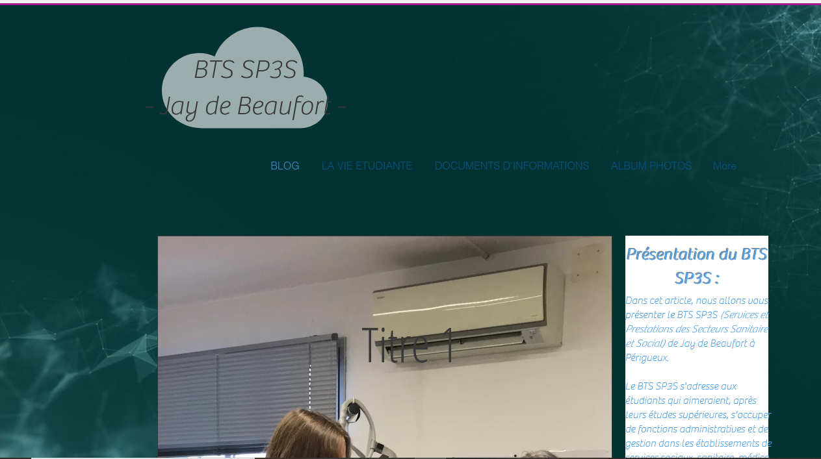
BLOG
https://btssp3sjdb24.wixsite.com/btssp3s-jdb

Slide 36
Contact :
Mme Christelle BARIS , Directrice Déléguée aux Formations professionnelles et technologiques .
☎ : 05 53 02 75 06
✉ : christelle.baris@ac-bordeaux.fr
Adresse :
Lycée Jay de Beaufort,
9 rue de Turenne
24007 Périgueux

